Slide 1
Участники Великой Отечественной войны
Никто не забыт,
Ничто не забыто…

Slide 2
Посвящается 67-летию Великой победы
В сердцах наших жить будут вечно
Герои минувшей войны.
Нам память о них дорога бесконечно,
И ею с тобой мы сильны!

Slide 3
Сколько солдат ушло на фронт из нашего района?
Из Нижнетавдинского района на фронт было отправлено 14500 солдат. Вернулось с фронта всего 4244 человека. В их рядах и были Болдырев Алексей Николаевич, Сырчин Алексей Алексеевич, Кузнецов Иван Георгиевич, Кривошеин Александр Иванович, Санников Иван Яковлевич, Новопашин Егор Александрович, Кукарский Александр Арсентьевич, Рябов Иван Фёдорович, Антуфьев Николай Тимофеевич, Михайлов Николай Тимофеевич, Кукарский Лука Алексеевич.

Slide 4
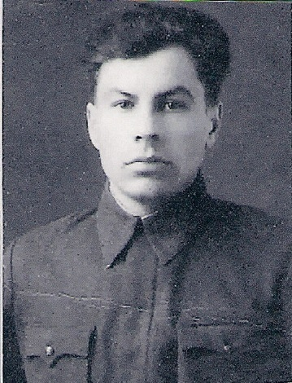
Болдырев Алексей Николаевич
Родился 3 марта 1926 года.
Звание старшина. 6 месяцев
служил в г. Тюмени, 26 учебном
стрелковом полке. В 1944 году
попал в танковый экипаж.

Slide 5
В сентябре 1944 года переброшен в Латвию, освобождал Ригу, награждён медалью За отвагу. Участвовал в блокировке г. Глегау, где было пленено более 35-и тысяч немецких фашистов, награждён медалью за боевые заслуги. После этой операции переброшен на Берлинское направление, где и встретил День Победы. Демобилизован в 1950.

Slide 6
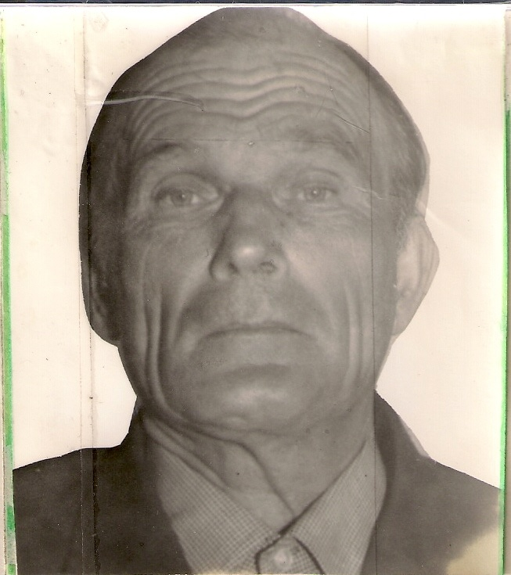
Санников Иван Яковлевич
Связист-рядовой.
С 1943 года на фронте.
1944 год – Эстония, 1945 год
– Латвия. В Латвии
для Ивана Яковлевича
закончилась война.
Из армии демобилизовался в звании старшего лейтенанта в 1951г. Имеет награды и благодарности.

Slide 7
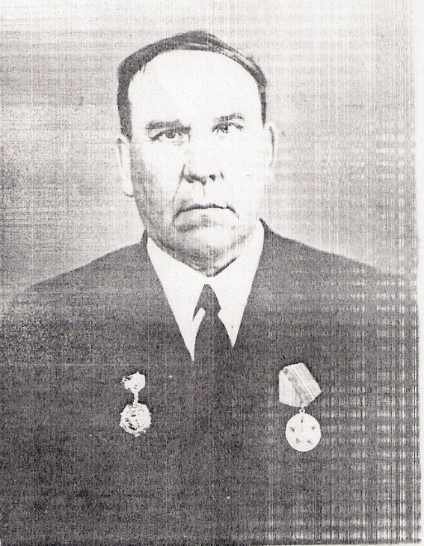
Кузнецов Иван Георгиевич
Родился в деревне Елань.
Деревенский паренёк, который с детства привык к труду.
В 1939 году его призвали в армию.Все годы Иван Георгиевич охранял границу с Японией:
Служил командиром пулемётного отделения.

Slide 8
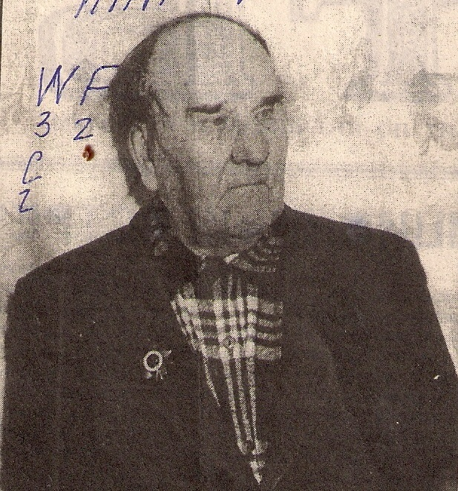
.
До 1945 года они жили более – менее
Спокойно в затишье, но в 1945 году объявили войну с Японией. На границе шли ожесточённые бои, но всё-таки Иван Гергиевич выживает и доходит да Харбина и лишь в 1946 году он возвращается домой
Награждён боевым орден
ом «Славы» и медалью
за победу над Японией.
Демобилизовался в 1946.

Slide 9
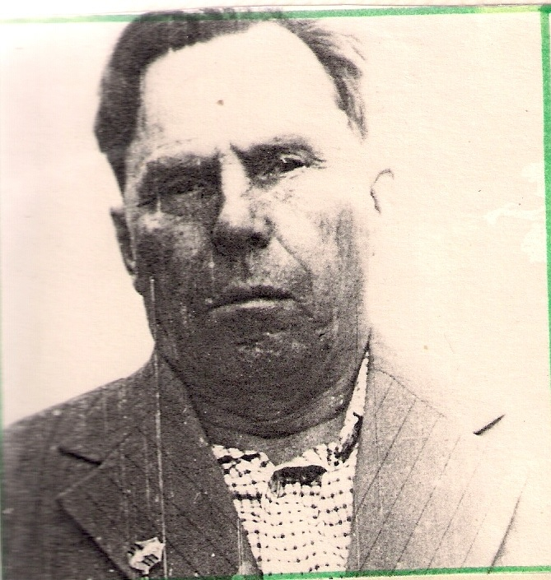
Новопашин Николай Иванович
Родился 9 мая 1924 года. Пошёл на фронт в конце 1942 года под Сталинград. Затем был отправлен в 5-й Донской корпус.

Slide 10
Дошёл до Румынии, Венгрии, Польши, Чехословакии. После окончания войны служил на границе Турции.
Домой вернулся в 1947 году.
Имеет награды:
- медаль «За отвагу»
- медаль «За взятие Будапешта»
- «Орден Отечественной войны»
- 7 юбилейных медалей.

Slide 11
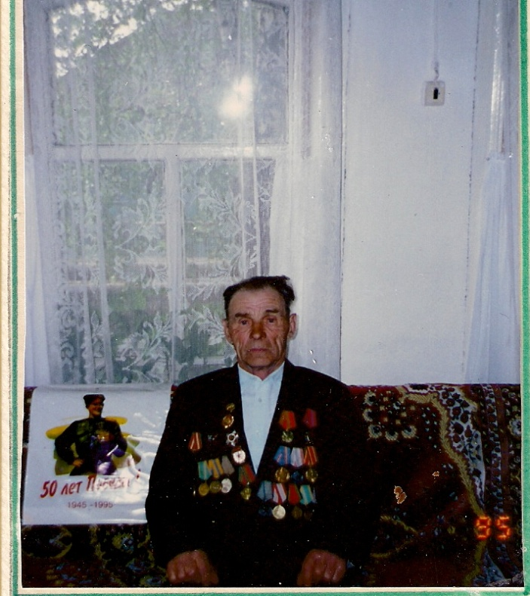
Антуфьев Николай Тимофеевич
Родился 9 декабря 1917 года. Призван в армию в 1939 году, в артиллерийские войска.
Звание старший сержант,
Заместитель командира
взвода.
Воевал на 2-м
Украинском фронте.

Slide 12
.
В 1941 году, в декабре ранен под г. Тулой, в госпитале пролежал до марта 1941года.
Затем попал под Воронеж. Воевал на Курской дуге, освобождал Харьков, Белград, Старый Оскол.
Демобилизован в 1947 году.
Награды военного времени: 2 медали За отвагу, орден Красной Звезды, орден Отечественной войны 2-й степени, медаль За взятие Будапешта, За Победу над Германией.

Slide 13
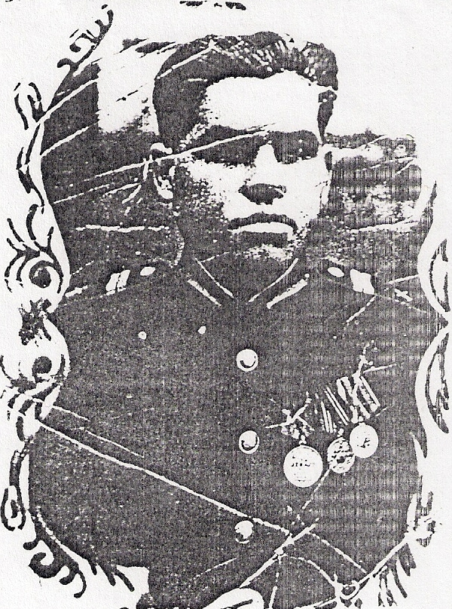
Новопашин Егор Александрович
Родился 23 апреля 1926 года, в деревне Турнаево. На фронт призвали в 1944 г.
Служил в 25 дивизии
194 полка
в отделении связи
телефонистом.

Slide 14
.
Брал города Бискау, Ратибор.
Дошёл до Берлина, затем его дивизию перебросили до Чехословакии. Из Чехословакии в Германию, осенью 1945 года перевели в Венгрию. В Венгрии восстанавливали немцами разрушенные города.
Домой Егор Александрович вернулся 10 июня 1950 года.

Slide 15
.
Имеет награды:
- медаль «За отвагу»
- медаль «За взятие Берлина»
- медаль «За Победу над Германией»
- орден
- 7 юбилейных медалей.

Slide 16
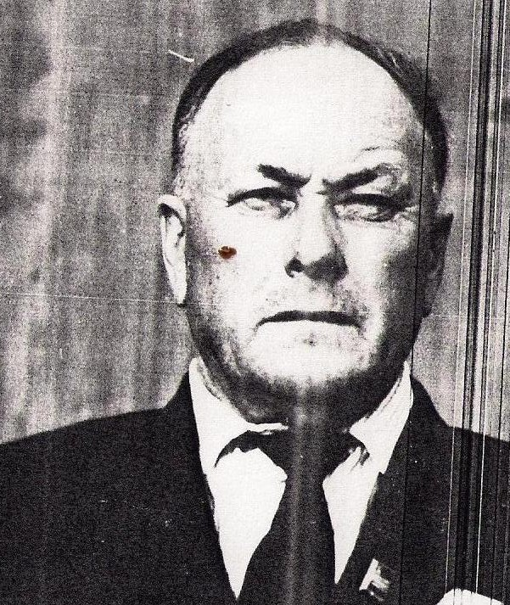
Кукарский Александр Арсентьевич
Родился 13 августа 1927 года.
Призван в армию
14 сентября 1944 года.
Звание старшина. До 12 мая служил в запасном учебном полку по подготовке младших командиров.

Slide 17
.
В боях участие не принимал. В июне месяце был участником парада победы в г. Ленинграде вместе со своим подразделением. В 1945 году в августе принимал участие по ликвидации банд в Эстонии. Награждён медалью «За победу над Германией»
С июня 1946 года по 2 марта 1951 года служил в должности старшины роты. Демобилизован по состоянию здоровья.

Slide 18
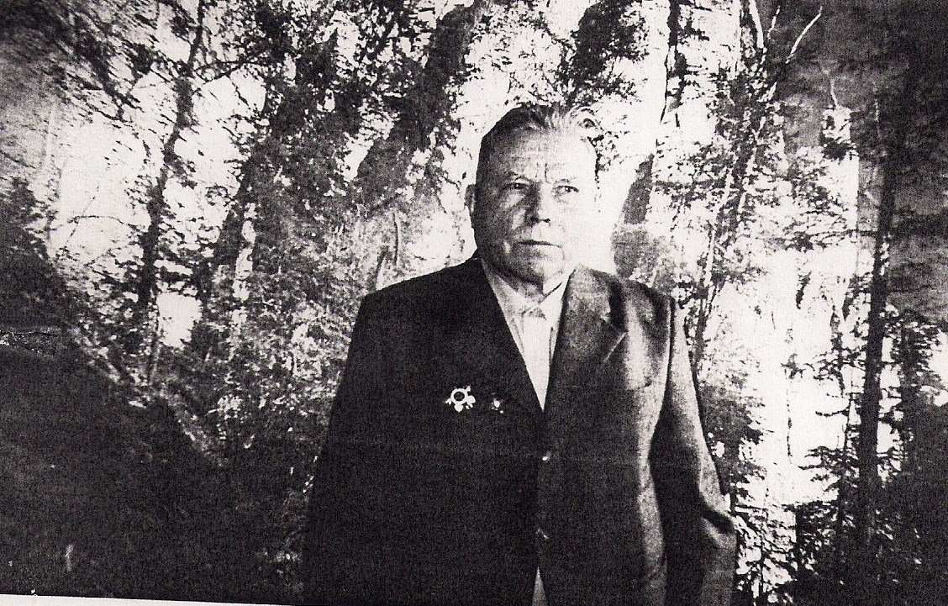
Кукарский Фёдор Давыдович
Родился в1924 году. Призван в ряды Красной армии 16 августа 1942 года, где находился в учебном полку.

Slide 19
.
После госпиталя военной медицинской комиссией был направлен в нестроевую службу, затем в железнодорожные войска, где служил и работал на восстановлении железнодорожного хозяйства до 1949 года.
15 марта 1949 года был демобилизован из рядов советской армии.

Slide 20
.
В октябре 1943 года часть, где находился Федор Давыдович, прибыла на фронт в составе 3-го Белорусского фронта, в направлении Смоленск-Орша-Витебск, где и принимал участие в боевых операциях.
В одном из боёв под Витебском был тяжёло ранен в 1944 году. 6 месяцев был на лечении в военном госпитале города Семёнов Горьковской области.

Slide 21
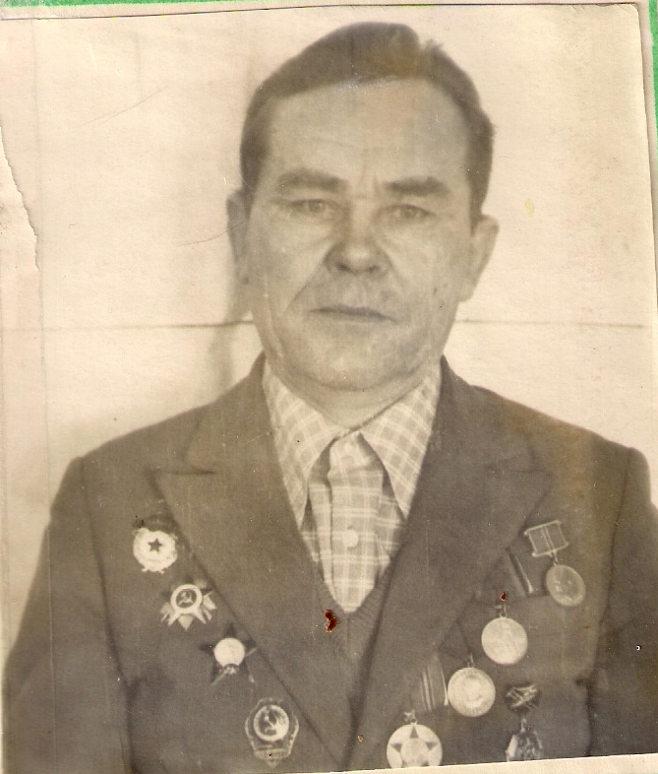
Баталов Сергей Тимофеевич
Родился 14 октябрь 1923 года в д. Троицк. Отсюда в декабре 1941 года был призван в ряды защитников Родины. На фронт он попал в разгар боёв под Сталинградом.

Slide 22
.
До конца боёв под Сталинградом Сергей Тимофеевич сражался в отдельном пулемётно-миномётном батальоне. В 1943 году полк был переброшен на отдых под Москву.
Уже в ноябре Сергей Тимофеевич участвовал в боях 3-го Украинского фронта. Участвуя в боях Ясско-Кишинёвской операции, он проявил мужество и героизм и был награждён орденом Отечественной войны 1 степени.
Сейчас грудь ветерана украшают два ордена и семь медалей – заслуженные награды за ратные подвиги нашему земляку!

Slide 23
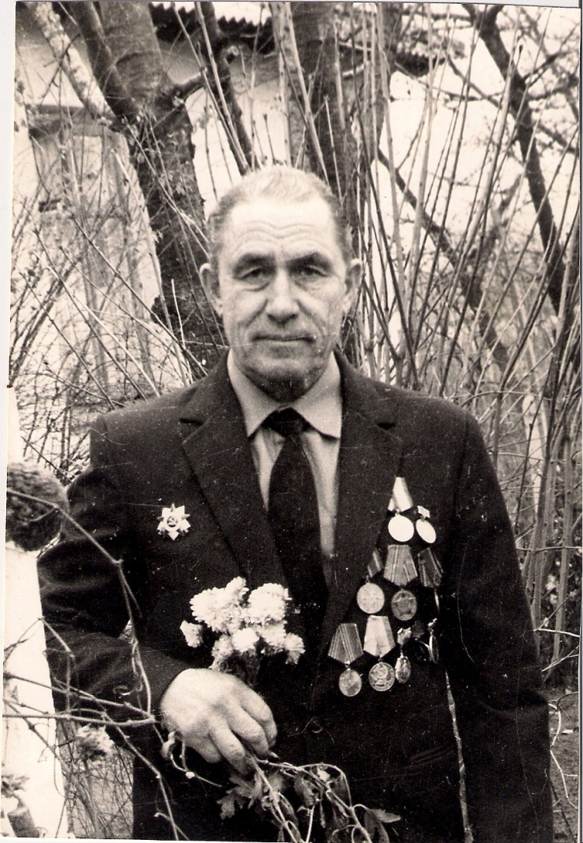
Сырчин Алексей Алексеевич
Родился 31 мая 1921 года в деревне Баталово Черноярского сельсовета.
Окончил неполную среднюю школу, в 1940 году вступил в комсомол и вскоре был призван в ряды Красной Армии.

Slide 24
.
Службу проходил в Заполярье, недалеко от границы с Финляндией в одном из сапёрных батальонов.
Во время войны был сапёром, затем командиром сапёрного отделения. Освобождал родную землю, и как поётся в песне прошагал пол-Европы, пол-земли. Воевал на территории Болгарии, Румынии, Венгрии, Чехословакии, Австрии.

Slide 25
.
За освобождение и взятие городов главнокомандующими Советского Союза объявляется благодарность товарищу старшему сержанту Сырчину А.А.:
- за участие в форсировании на р. Днепр, прорыв сильной эшелонированной обороны противника и освобождение города Днепродзержинска.
- за форсирование р. Днестр и освобождение крепости Аккерман
- за форсирование р. Тисса и участие в овладении г. Сергед
За свои боевые заслуги Алексей Алексеевич был награжден множеством орденов и медалей.

Slide 26
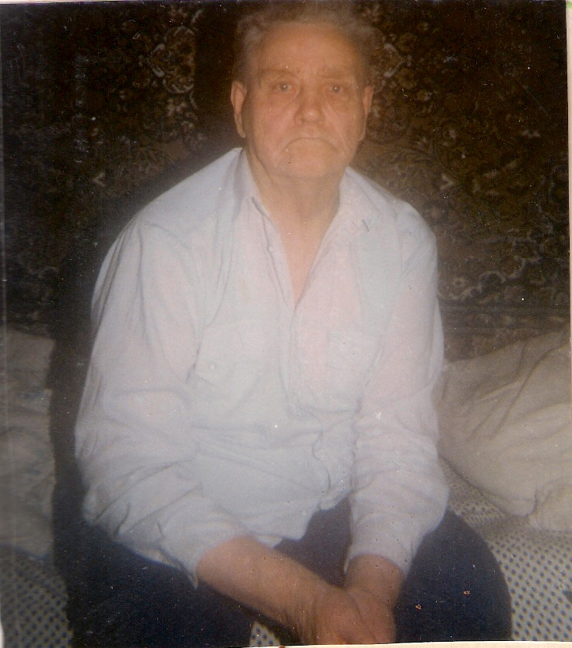
Кузнецов Иван Степанович
Родился 10 октября 1918 года. Призван в армию в 1939 году. Служил на дальнем Востоке. В 1940 году ему было присвоено звание ефрейтор. В 1941 году 22 июни мобилизовали на фронт.

Slide 27
.
Попал на Волховское направление г. Тихвин.
В январе на р. Волхов получил ранение в ногу, лежал в госпитале г. Череповец, через месяц на переформировку в г. Вологда.
8 марта 1942 года вторично ранен в руку разрывной пулей. Госпитализирован в город Боровичи.
По заключению комиссии был снят с воинского учета.
Награжден орденом «Отечественной войны 1-ой степени», 7 медалями.

Slide 28
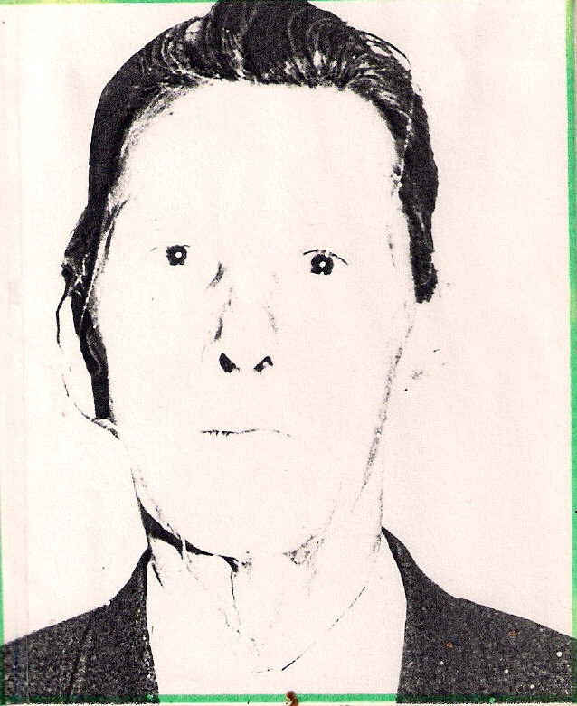
Косогоров Аркадий Ильич
Родился 16 октября 1917 года. Был призван в ряды Красной Армии в 1938 году. Попал на Дальний Восток. Был зачислен в артиллерию, затем был направлен в школу младших командиров.

Slide 29
.
С начала войны с Германией был переведён в 72-ю отдельную Краснознаменную танковую бригаду. Затем бригада была переброшена на границу для защиты нашей Родины от японских милитаристов.
После объявления войны бригада была брошена в бой. Брали город Янзы и Дунхуа, где Аркадий Ильич был ранен.
В 1946 году Аркадий Ильич был демобилизован.

Slide 30
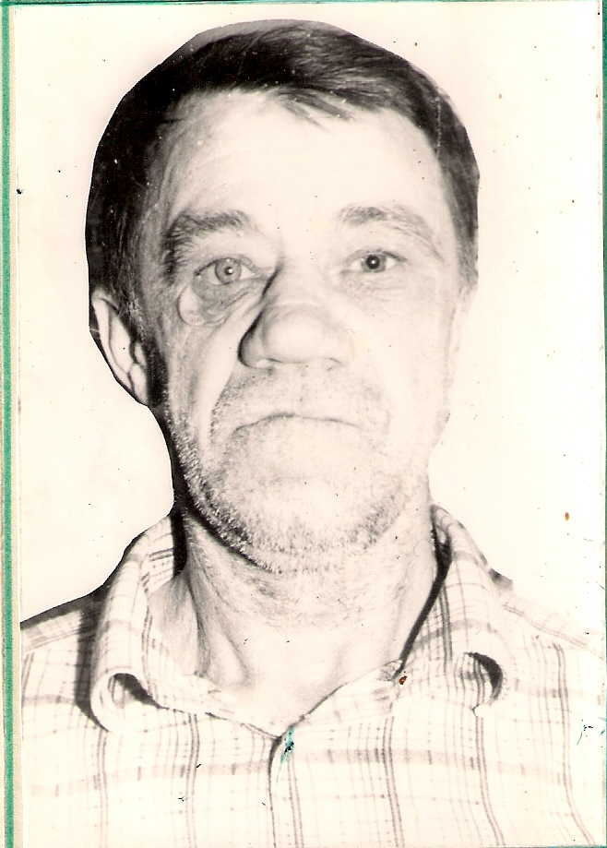
Четвёркин Николай Дмитриевич
Родился 15 декабря 1924 года в с. Антипино. На фронте с августа 1942 года, призван в Нижнетавдинский РВК.
Учился в г. Тюмени на снайпера-разведчика, в 1943 году его увезли на фронт(Орловско-Курская дуга)

Slide 32
.
Служил по командованием генерала Ватутина, после его гибели под командованием генерала Рокосовского , 2-ей Беларусский фронт. Звание- сержант, командир отделения.
Дошли до Белой церкви, попал под обстрел, ранен в голову. Подобрали санитары, был без сознания, госпитализирован.
Награды военного времени: орден «Красной Звезды», медаль «За отвагу», орден «Отечественной войны».
Мобилизован 4 ноября 1945 года.

Slide 33
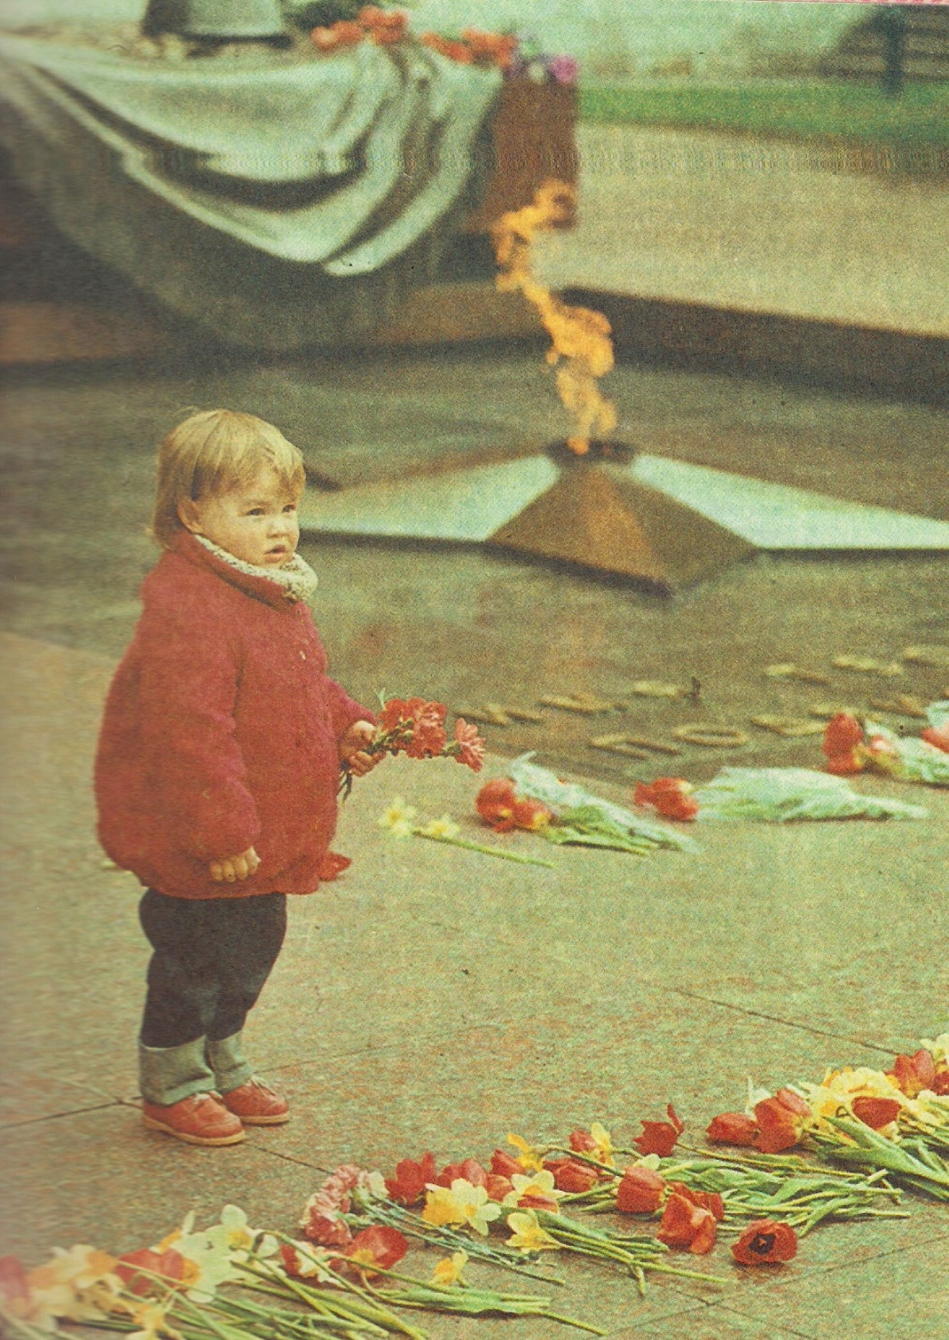

Slide 34
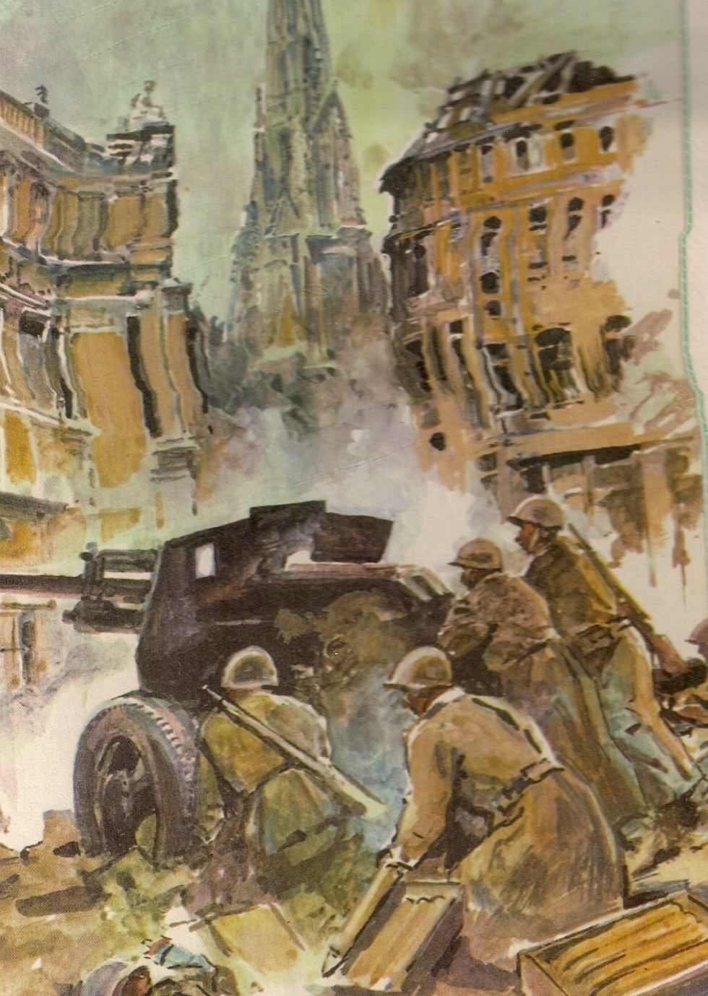

Slide 35
.
Народ, который победил в этой войне, способен одолеть любые трудности и решить любые задачи.
Народ, который перенёс такую войну, не может не желать мира всей душой.
Будем же в своих сегодняшних делах и заботах помнить об уроках войны и ПОБЕДЫ!

Slide 36
